Slide 1
ΤΟ ΠΑΡΑΜΥΘΙ

Slide 2
Παραμύθι
Παρά + μύθος = κοντά, πλησίον και λόγος
Παραμυθία = παρηγοριά
Προφορική αφήγηση

Slide 3
Τι είναι το παραμύθι;
Το (λαϊκό) παραμύθι είναι φανταστική αφήγηση που κινείται στον κόσμο του μαγικού – υπερφυσικού, με στόχο κυρίως την τέρψη, τη διασκέδαση των ακροατών

Slide 4
Στοιχεία παραμυθιού
1) παραμυθάδες = αφηγητές = πομπός
2) περιεχόμενο παραμυθιού = μήνυμα
3) κοινό (ακροατές) = δέκτης

Slide 5
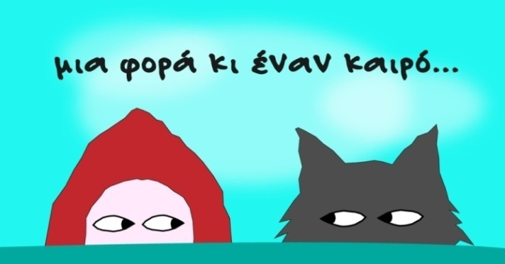
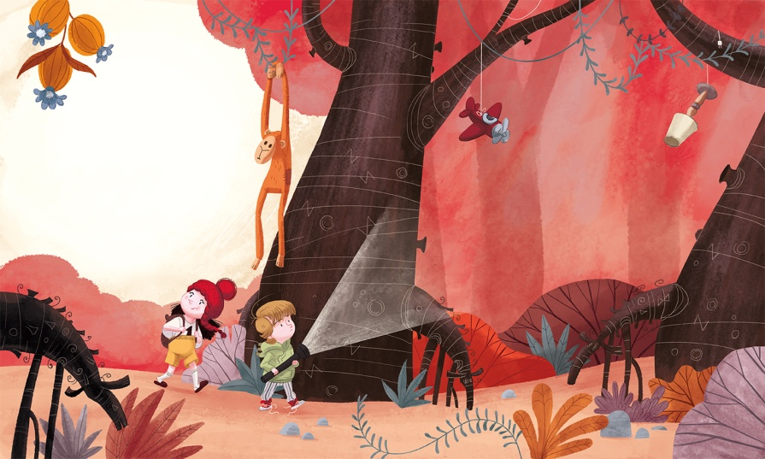
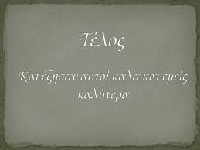
Δομή παραμυθιού
Σύντομη αρχή
Κυρίως διήγηση (επεισόδια, μοτίβο παραμυθιού)
Τέλος ( και έζησαν αυτοί καλά και εμείς καλύτερα)

Slide 6
Στάδια εξέλιξης του παραμυθιού
Σκοπός αναζήτηση-πρόβλημα (ο κεντρικός ήρωας έχει ένα πρόβλημα)
Δοκιμασίες με βοηθούς ή αντιπάλους (στην πορεία κάποιος τον βοηθάει, κάποιος τον εμποδίζει)
Λύση του προβλήματος με αίσιο τέλος

Slide 7
Χαρακτηριστικά του παραμυθιού
Φανταστική διήγηση συνήθως διασκεδαστική
Σκοπός του η διασκέδαση, η διδαχή, η συγκίνηση
Ασάφεια στον χρόνο, τον τόπο, τα πρόσωπα
(σε έναν μακρινό τόπο, κάπου, κάποτε, Γιαννάκης)

Slide 8
Είδη παραμυθιού
Διδακτικά
Μαγικά
Θρησκευτικά

Slide 9
Αξία του παραμυθιού
Ψυχαγωγεί
Προσφέρει γνώσεις
Προσφέρει αισιοδοξία
Πλουτίζει τη φαντασία
Διδάσκει τρόπους αφήγησης
Υπήρξε πρόδρομος της γραπτής λογοτεχνίας

Slide 10
Το πιο γλυκό ψωμί

